Slide 1
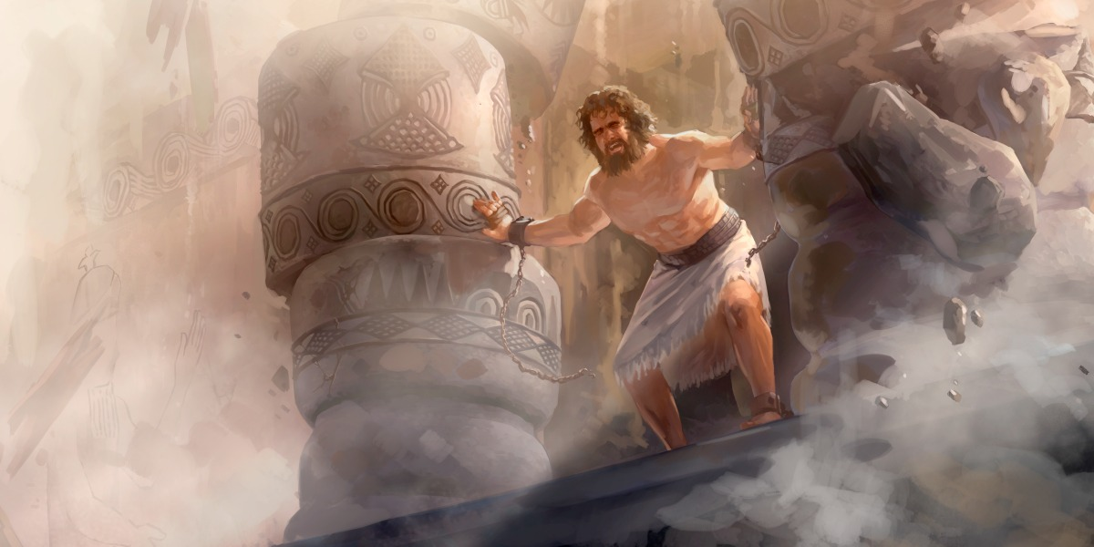
『強人？弱者！』
主日信息
士師記十三至十六章
薛忠勇 弟兄
9/16/2018

Slide 2
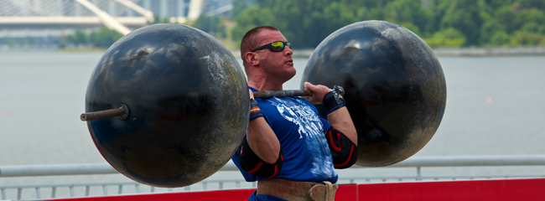
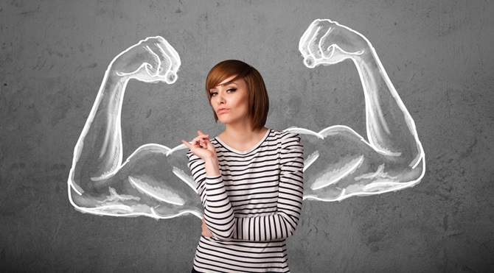
個性？
人緣？
脾氣？
道德？
精明能幹
臨危不亂
多才多藝
自信果斷

Slide 3
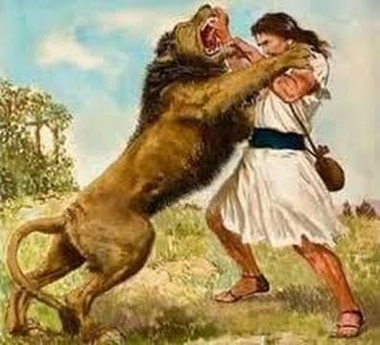
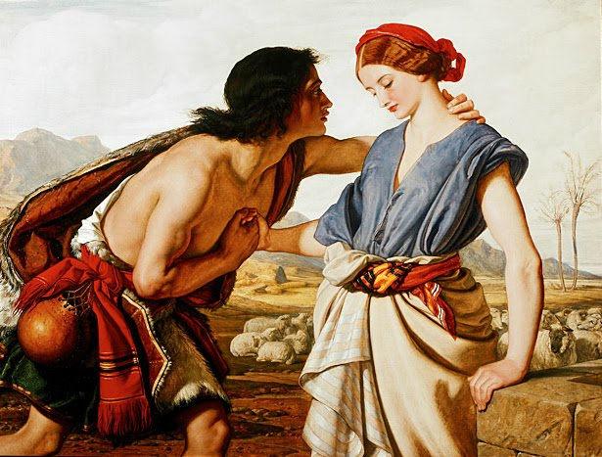
強人還是弱者？

Slide 4
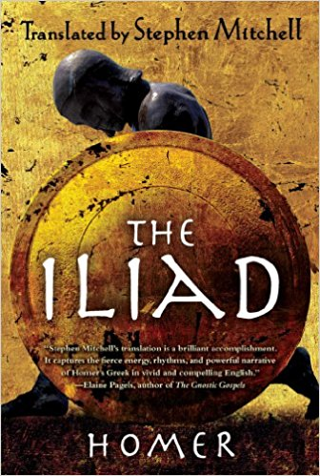
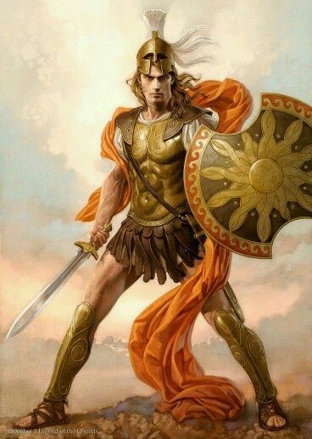
Achilles

Slide 5
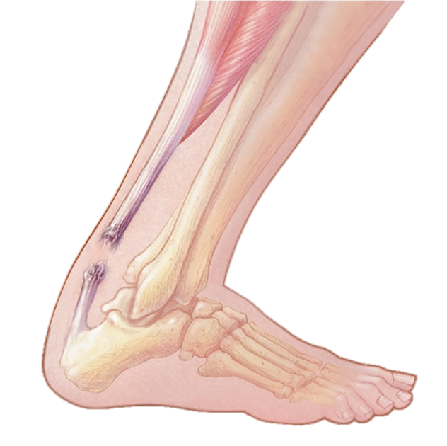
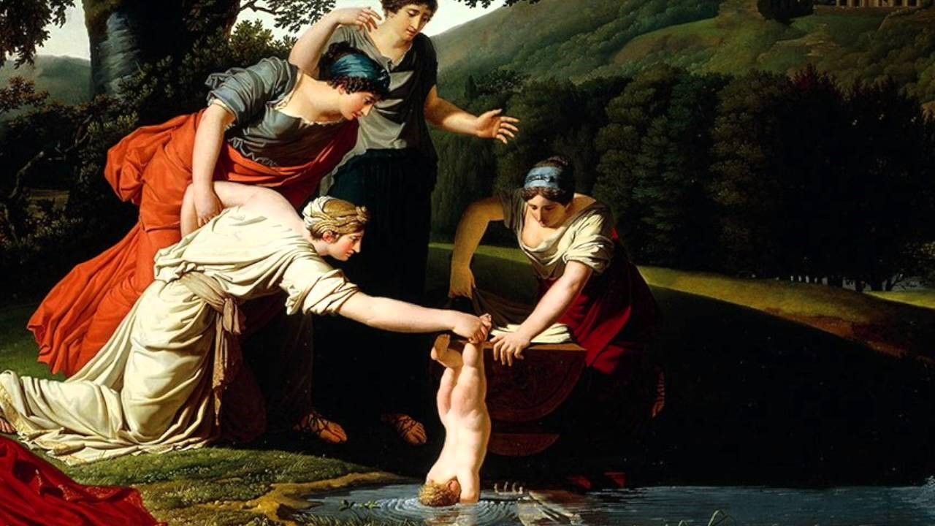

Slide 6
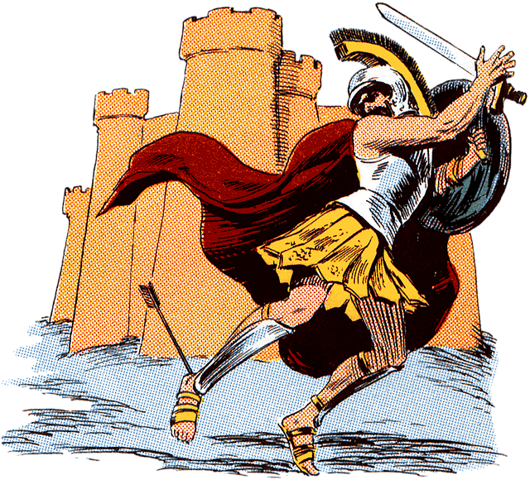
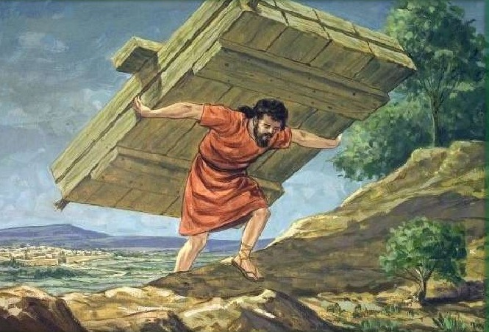
Achilles Tendon (跟腱)
= 弱點所在
一. 他能力的所在
二. 他弱點的所在
三. 他最終的結局

Slide 7
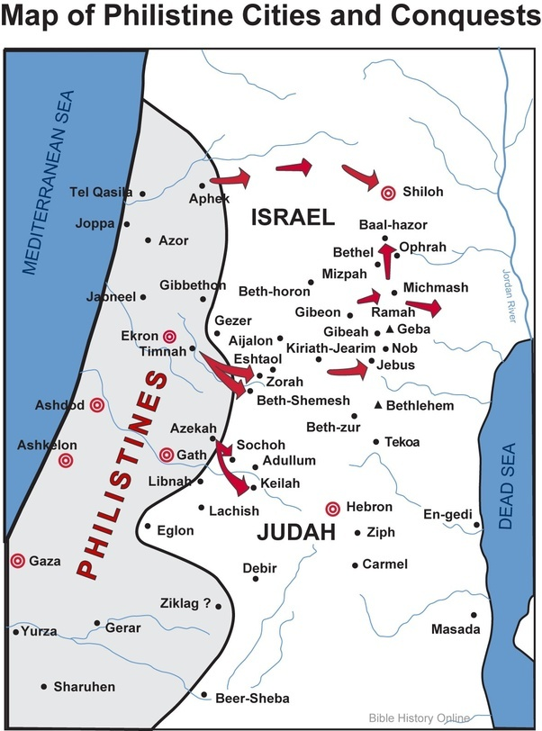
一. 參孫的能力
與他的出生有關
與他和神的關係有關
蒙神揀選、分別為聖
因為這孩子從出胎
一直到死，必歸神
作拿細耳人 (13:7)
拿細耳 ⇨ 離俗人
(原文 = 分別、奉獻)
Philistine ⇨ Palestine
非利士 巴勒斯坦

Slide 8




拿細耳人三個守則：
1.不可喝酒或食用葡萄製品
放棄世俗感官享受
2.不可碰觸死屍 (就算是親人)
不沾染不潔、擺脫天然情感
3.不可剃髮，要蓄長髮
順服神的權柄、脫離自我榮耀
民數記六章

Slide 9
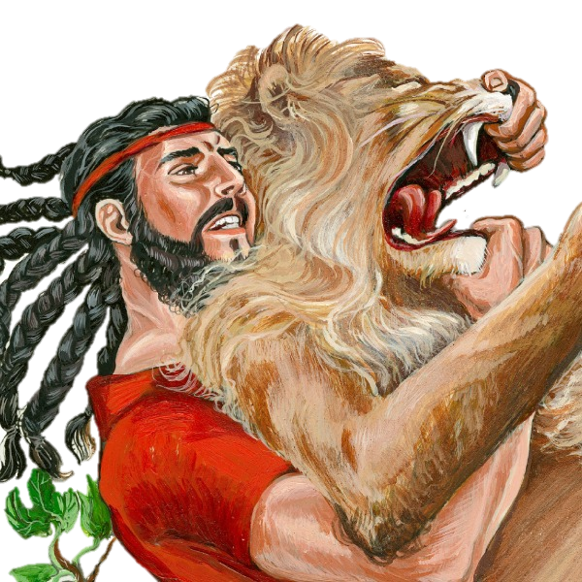
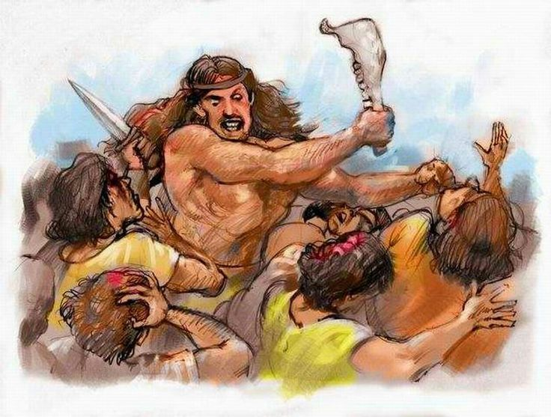
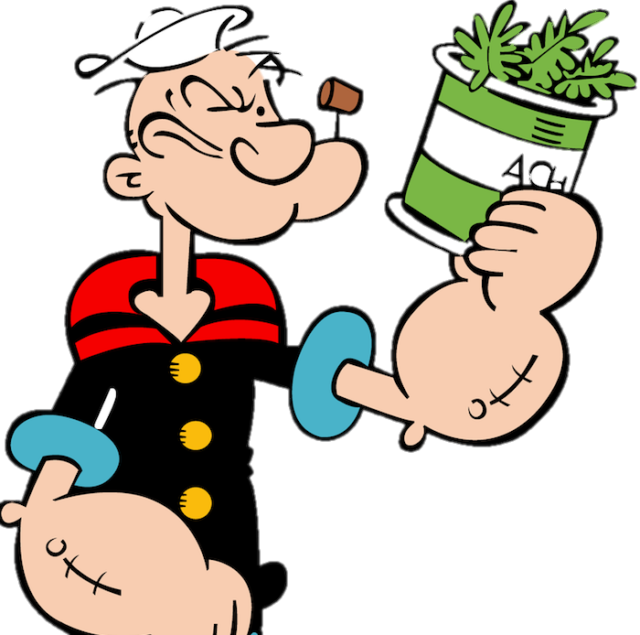

Slide 10
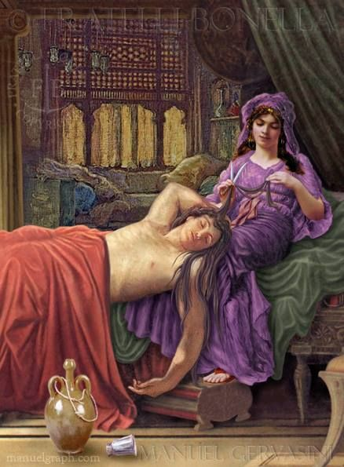


你因何有這麼大的力氣？
...若剃了我的頭髮，我的力氣就離開我，我便軟弱像別人一樣。(士16:17)
你生命的弱點在哪裡？
參孫從睡中醒來，心裡說
：「我要像前幾次出去活動身體」；他卻不知道耶和華已經離開他了 (16:20)

Slide 11
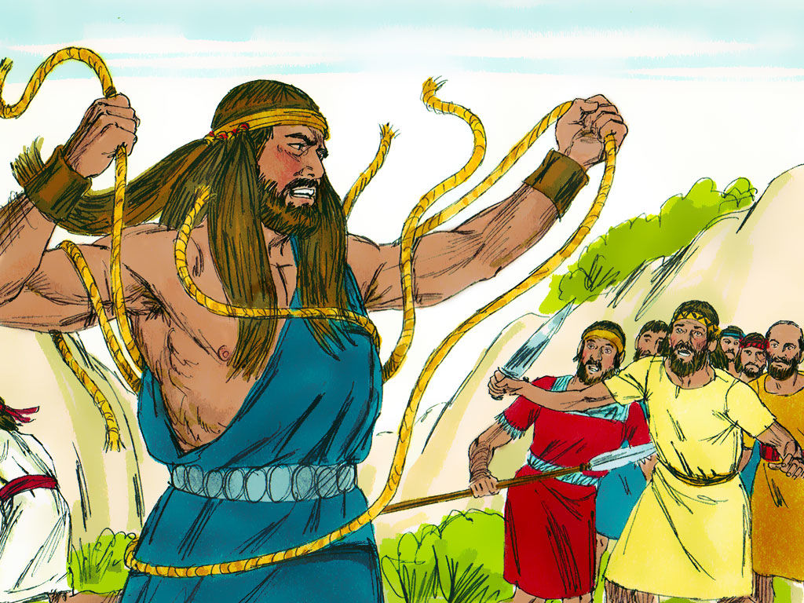
「神的靈感動參孫」(13:25、14:6, 19、15:14)

Slide 12
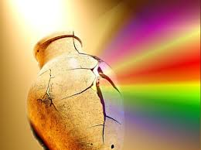
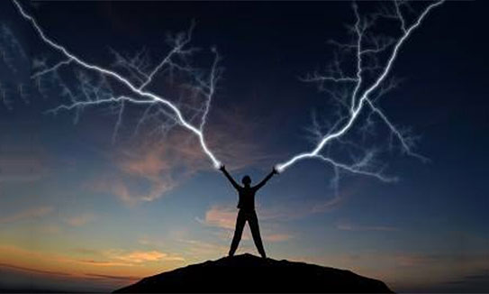
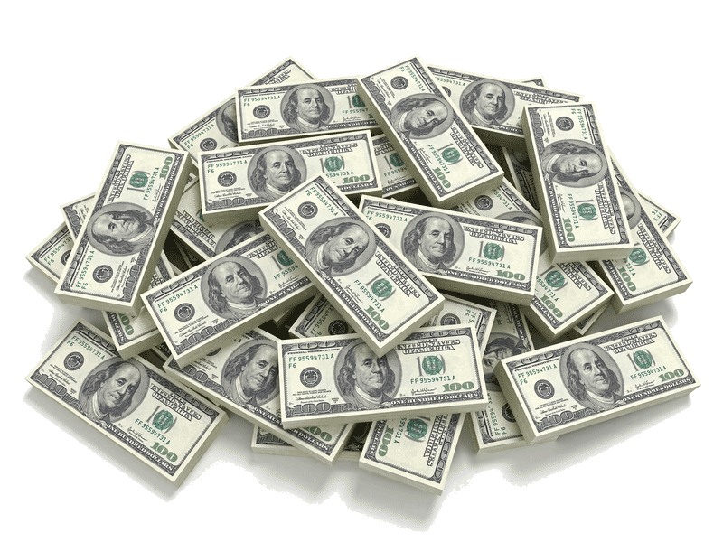


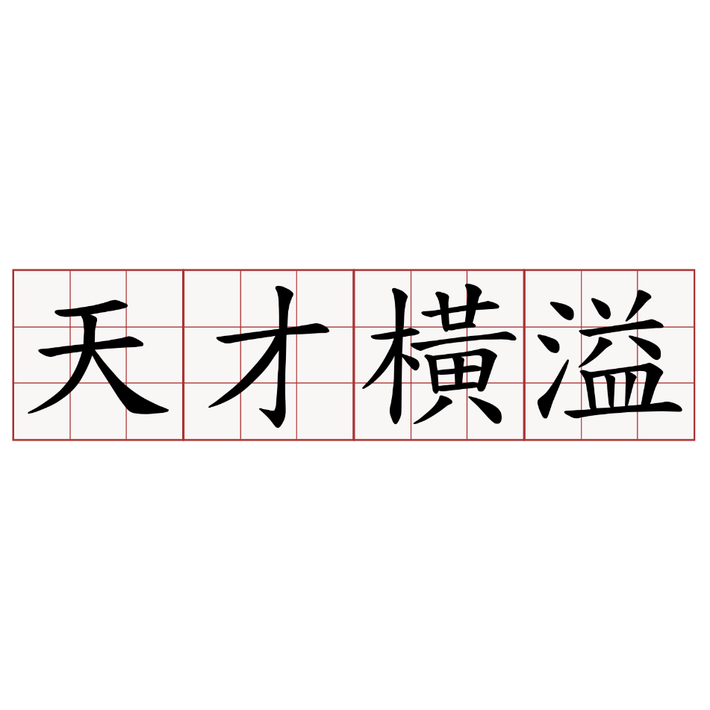

我們有這寶貝 (= 耶穌) 放在
瓦器裡，要顯明這莫大的能
力是出於神，不是出於我們
(林後4:7)

Slide 13
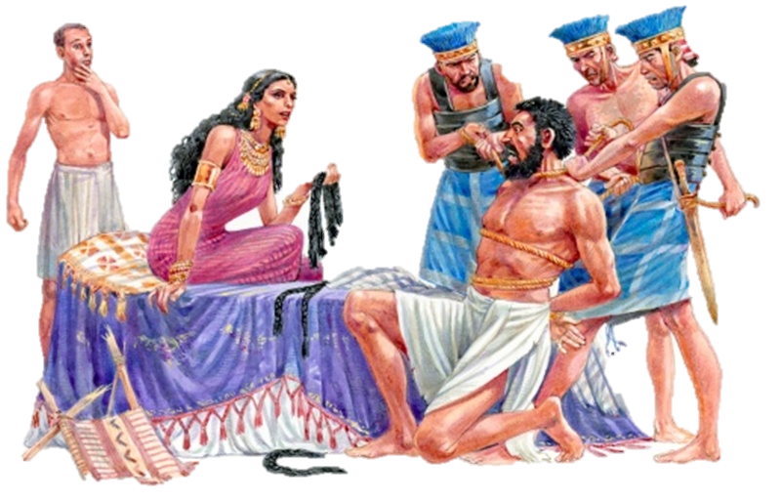
剪掉頭髮 = 剪斷與上帝的聯繫
上帝的靈早已經離開了！

Slide 14
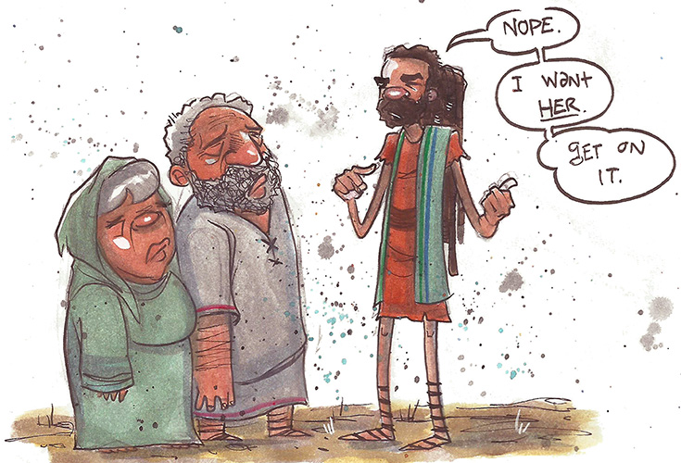
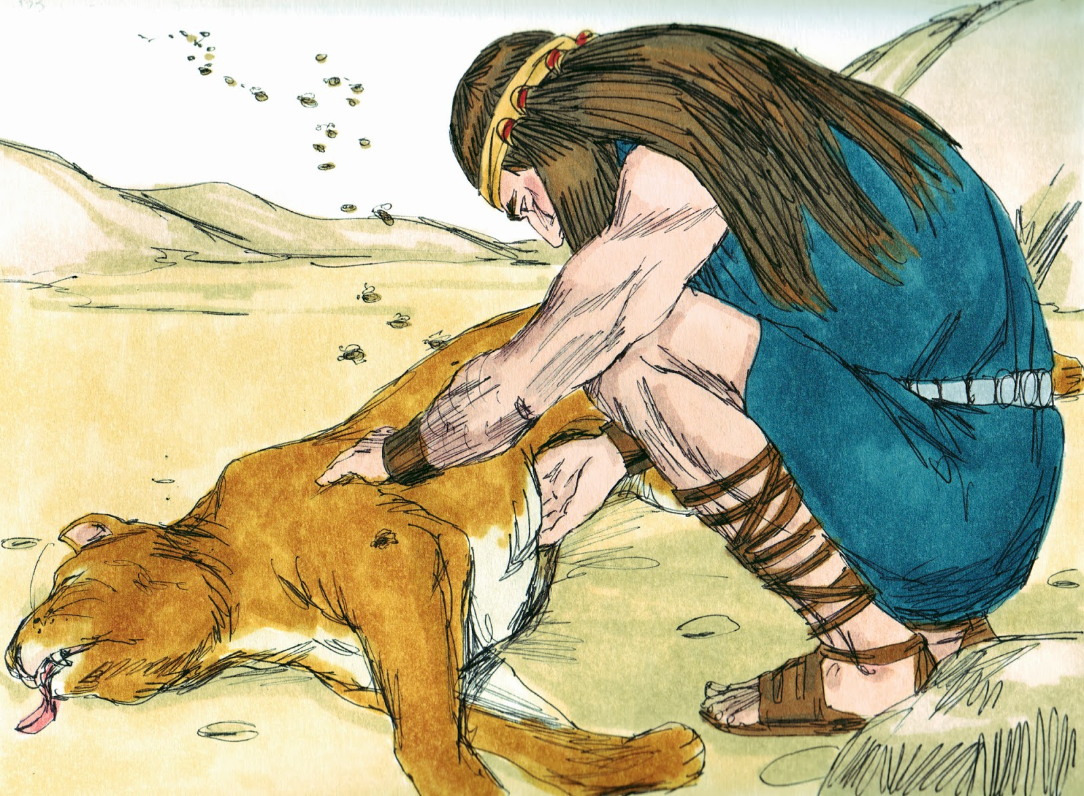
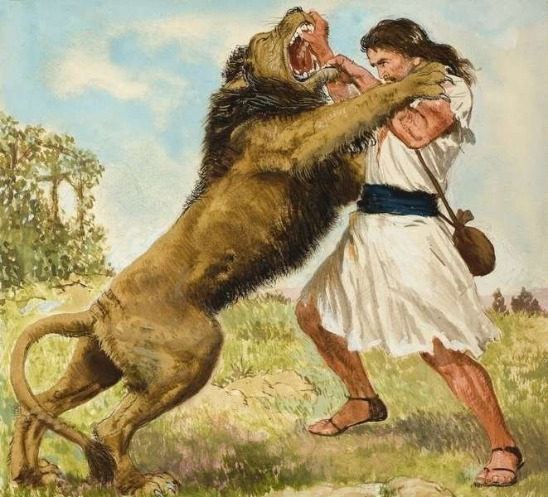
二. 參孫的弱點
妥協
傲慢
情慾
在本國民中豈沒有一個女子，何至你去在未受割禮的非利士人中娶妻呢？(14:3)

Slide 15
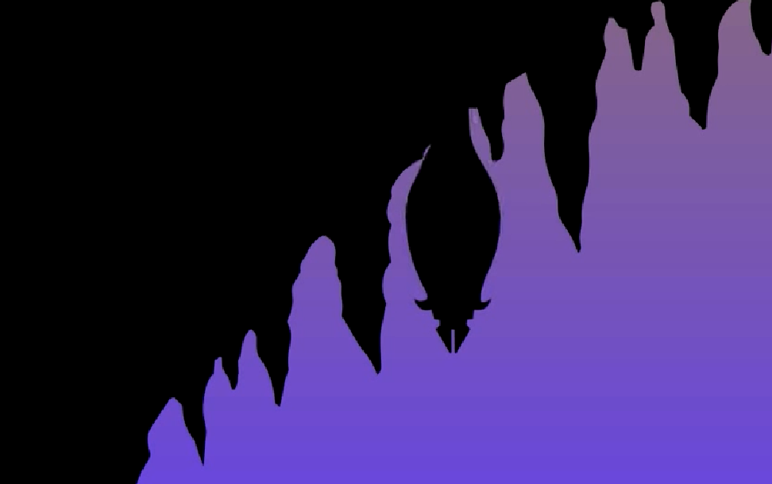
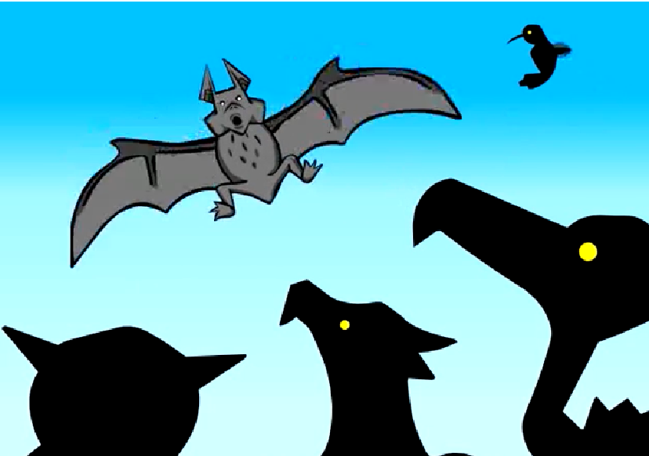
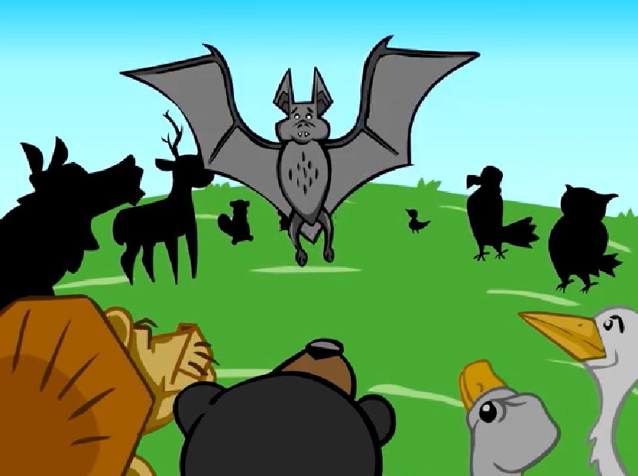
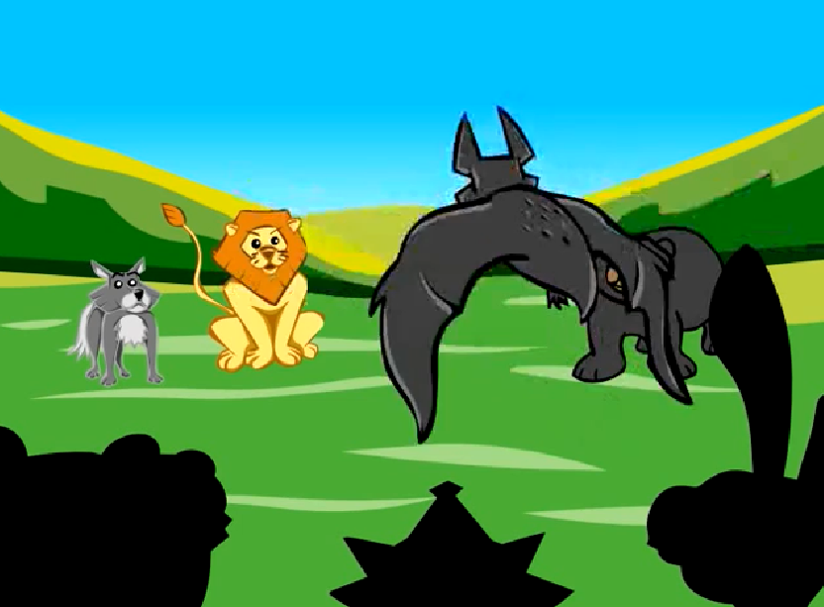
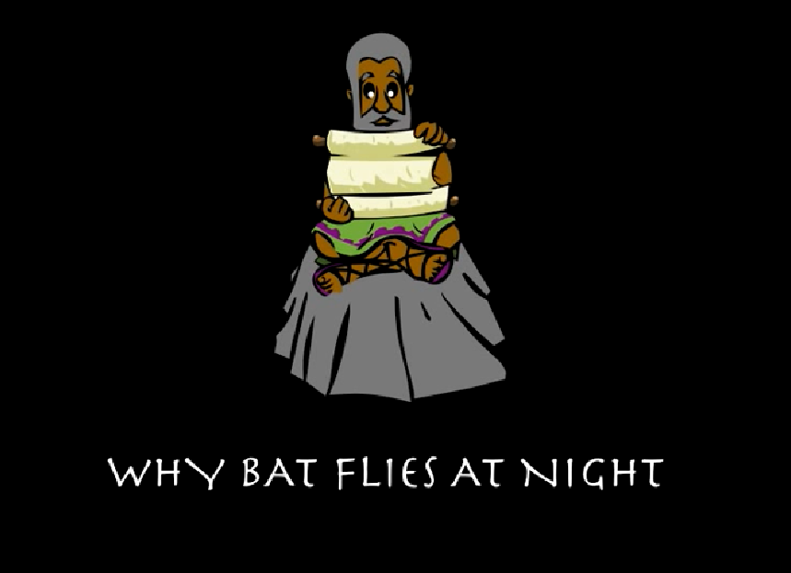
試圖都想要往兩邊靠
最後都不屬於那一邊
伊索寓言
為何蝙蝠要在夜晚捕食？
https://www.youtube.com/watch?v=p8HDpCUi1po

Slide 16
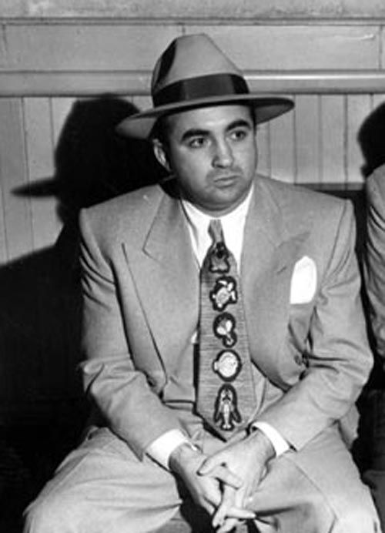
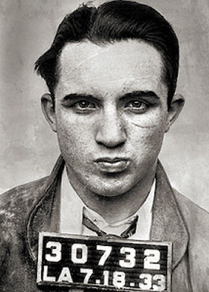
我信教時，沒人告訴
我需要放棄我的事業！

Slide 17
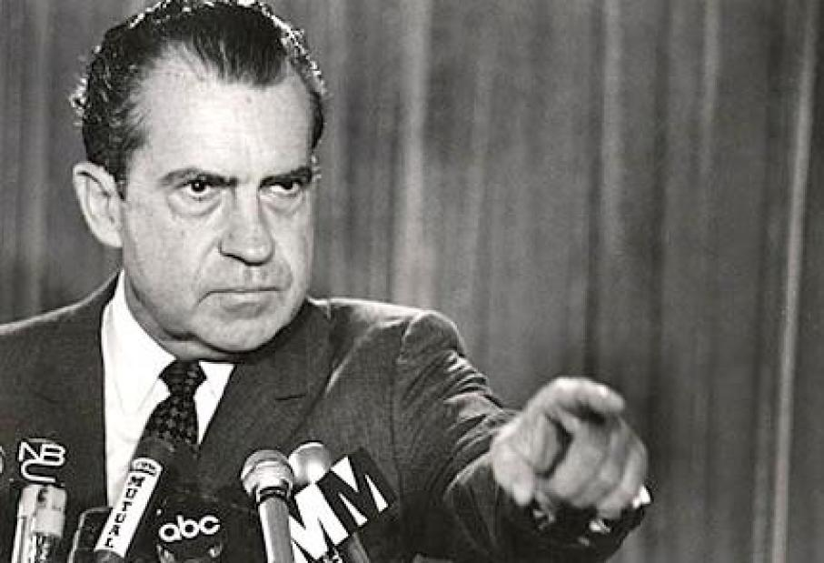
二. 參孫的弱點
妥協 (compromise)
傲慢 (pride)
「驕兵必敗」，輸不起、輸得很慘
「驕傲在敗壞之先，狂心在跌倒之前」
(箴 16:18)
如果是總統幹的，
就不是違法！

Slide 18
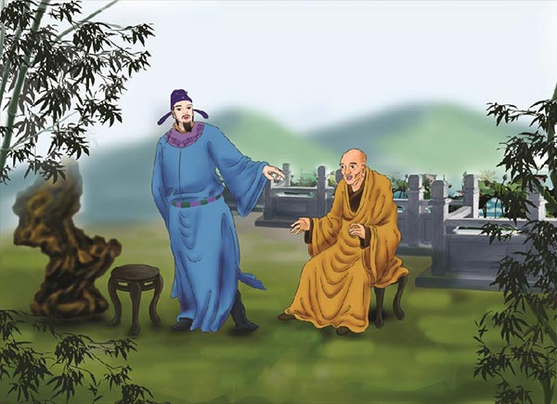
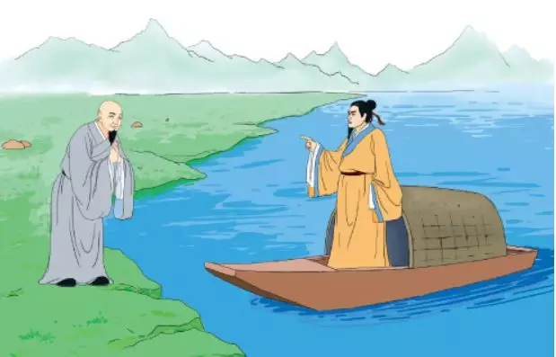
蘇東坡與佛印和尚
一屁過江來
八風吹不動

Slide 19
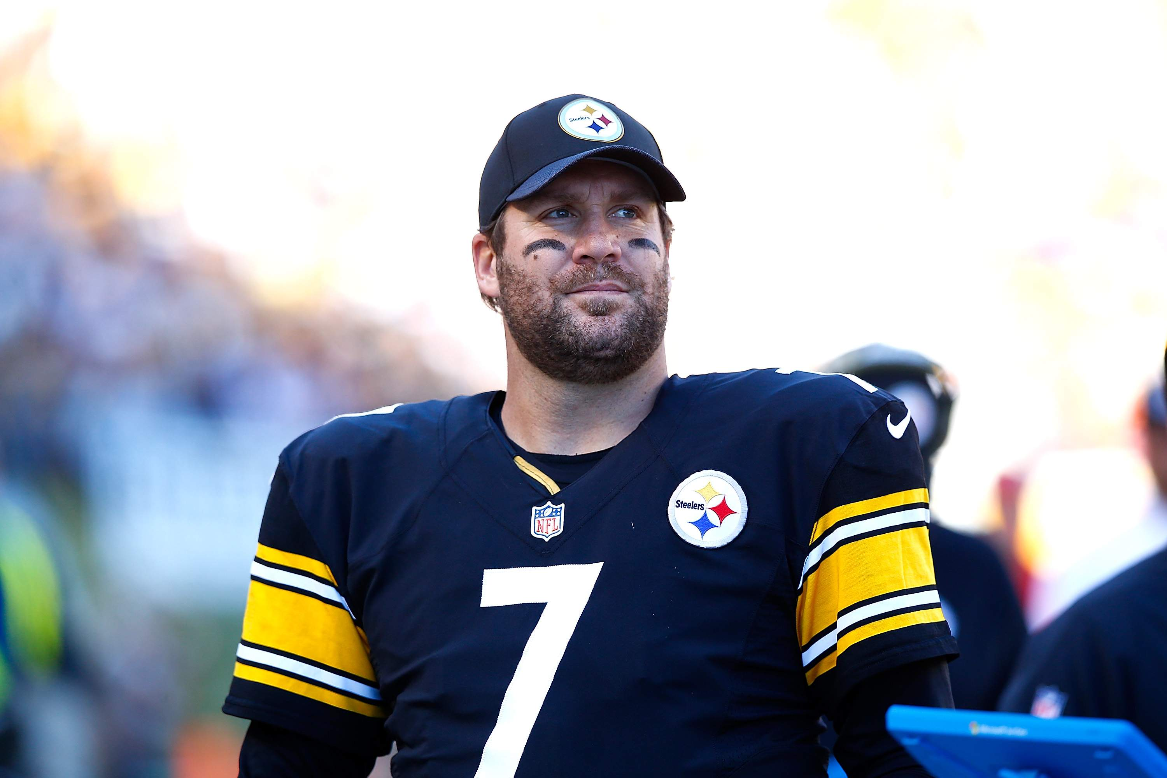
如果以後我可以再騎摩托車，我一定會帶上頭盔
藉著上帝的恩典我今得以活著
Ben Roethlisberger

Slide 20
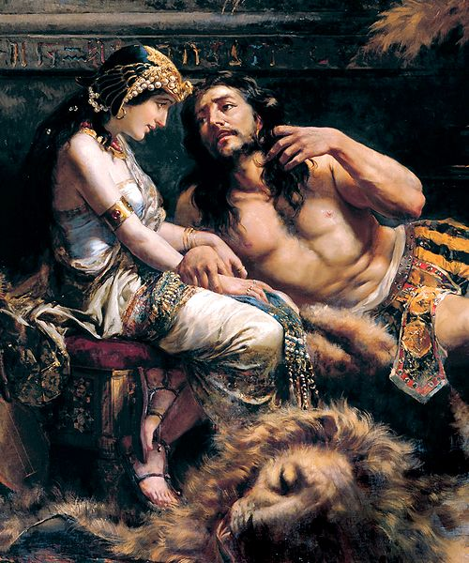
二. 參孫的弱點
大利拉
妥協
傲慢
情慾 (lust)
肉體的情慾，
眼目的情慾，
今生的驕傲。
(約壹 2:16)
財、色、權

Slide 21
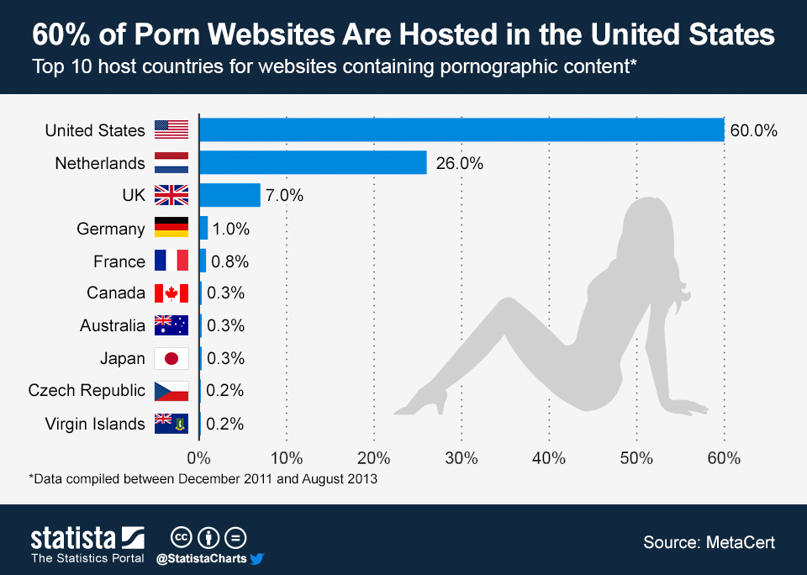
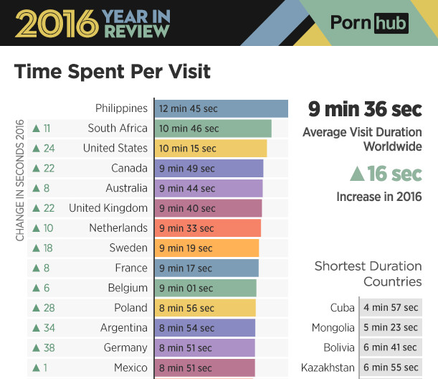
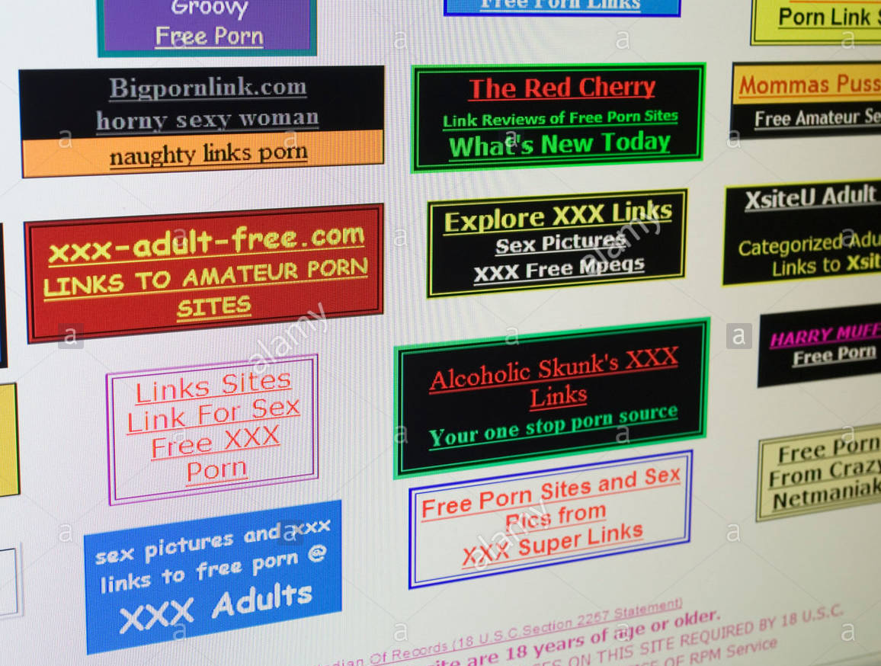

Slide 22
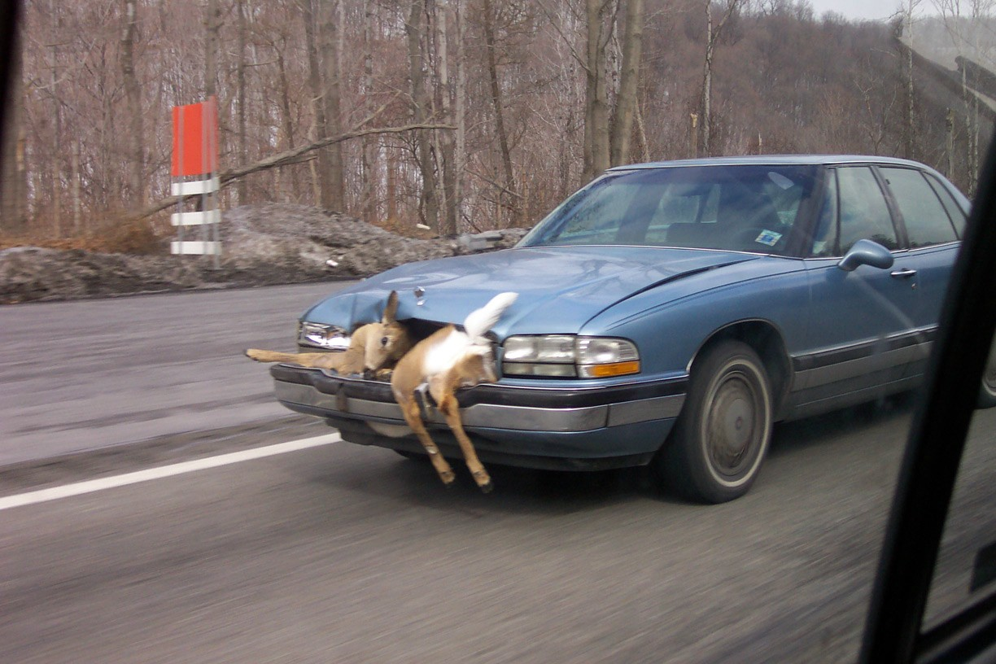
不要自欺，人種的是什麼，收的也是什麼
(加 6:6-8)

Slide 23
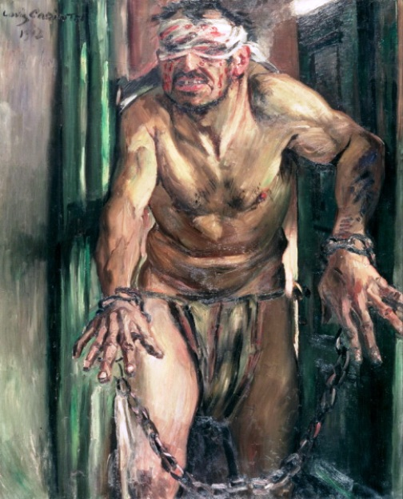
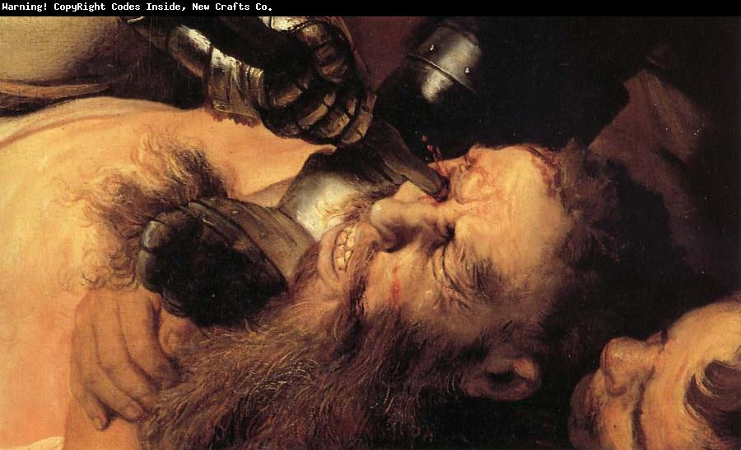
二. 參孫的結局 (士 16:21、23、25)
非利士人將他拿住，剜了他的眼睛，帶他下到迦薩，用銅鍊拘索他；他就在監裡推磨...
非利士人的首領聚集，要給他們的神大袞獻大祭，並且歡樂，因為他們說：「我們的神將我們的仇敵參孫交在我們手中了。」... 他們正宴樂的時候，就說：「叫參孫來，在我們面前戲耍戲耍。」

Slide 24
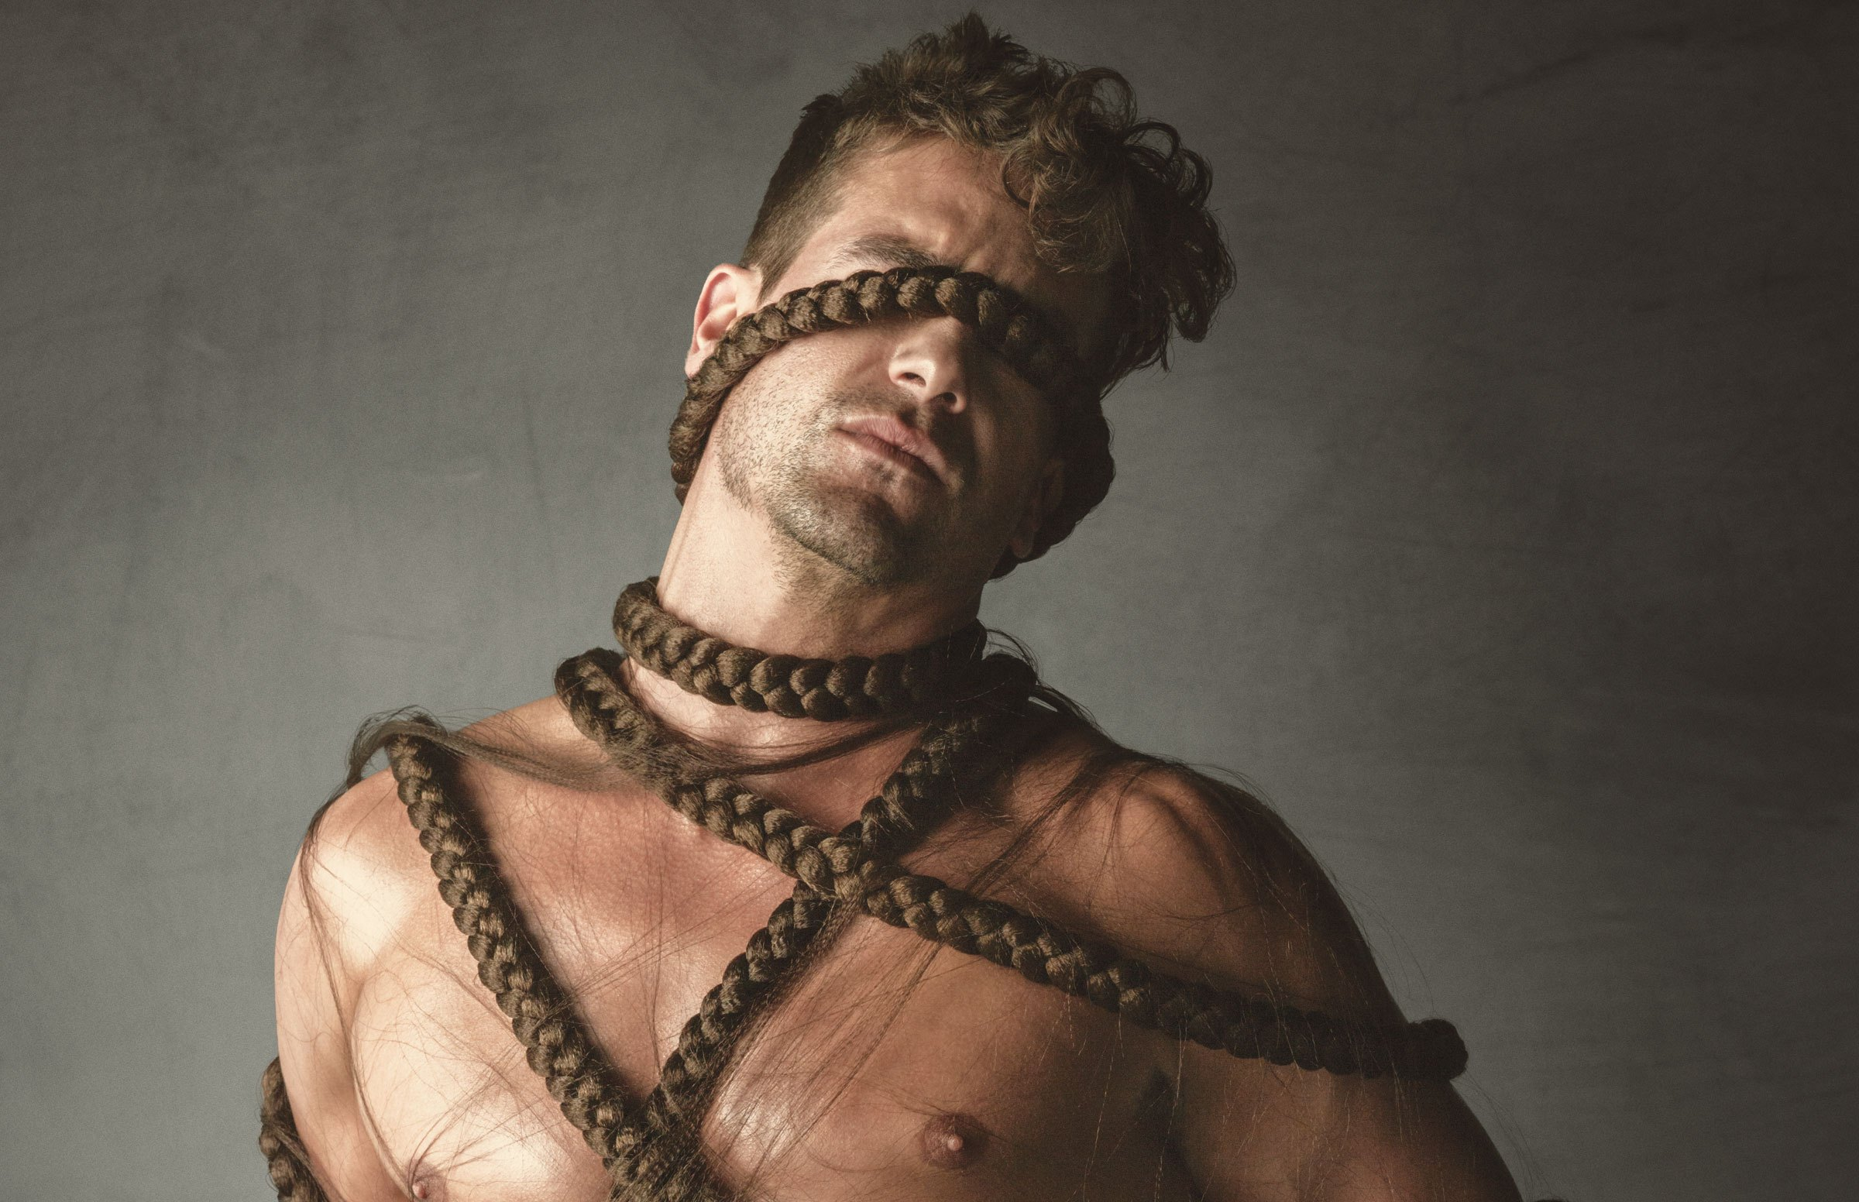
Strong in muscles
Weak in morals
一生三大特徵：
枕頭、拳頭、舌頭
參孫 (名意 = 陽光)

Slide 25
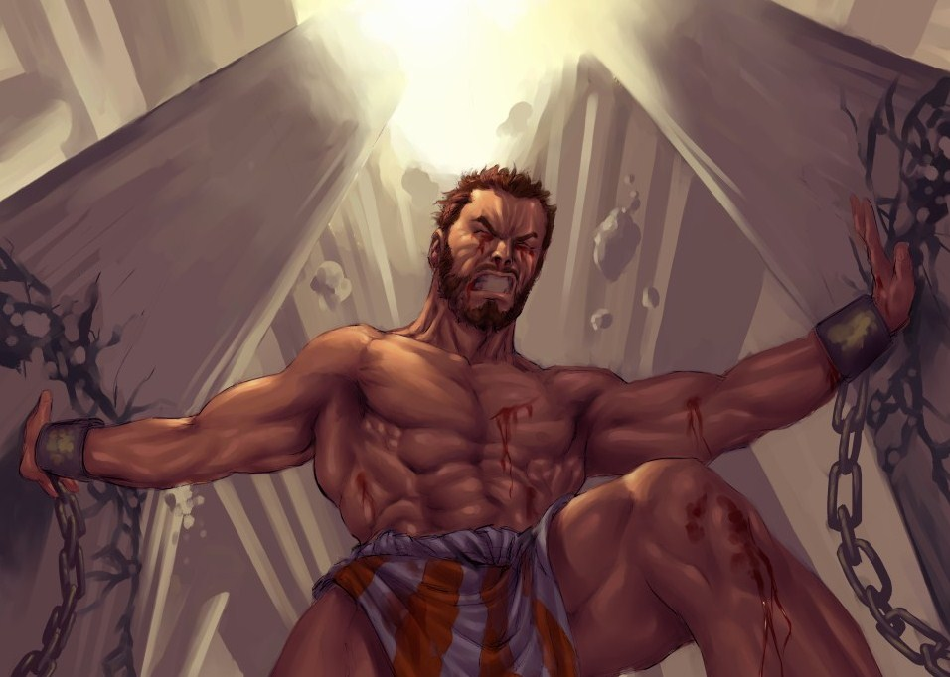
我們若認自己的罪，神是信實的，是公義的，必要赦免我們的罪，洗淨我們一切的不義。
(約壹 1:9)
到人生盡頭才求告神
活得悲慘死時更悲慘
死了比活著更有用處
參孫求告耶和華說...求你眷念我...賜我這一次的力量，使我在非利士人身上報那剜我雙眼的仇。參孫就抱住托房的那兩根柱子：左手抱一根，右手抱一根...就盡力屈身，房子倒塌，壓住首領和房內的眾人。這樣，參孫死時所殺的人比活著所殺的還多 (16:28-30)

Slide 26
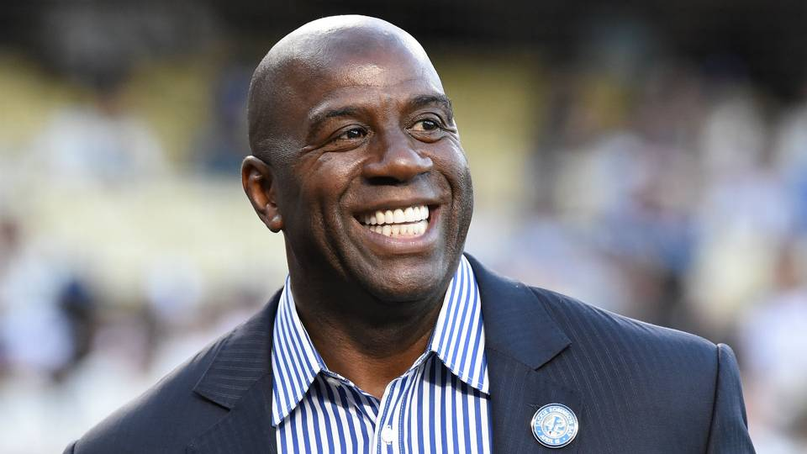
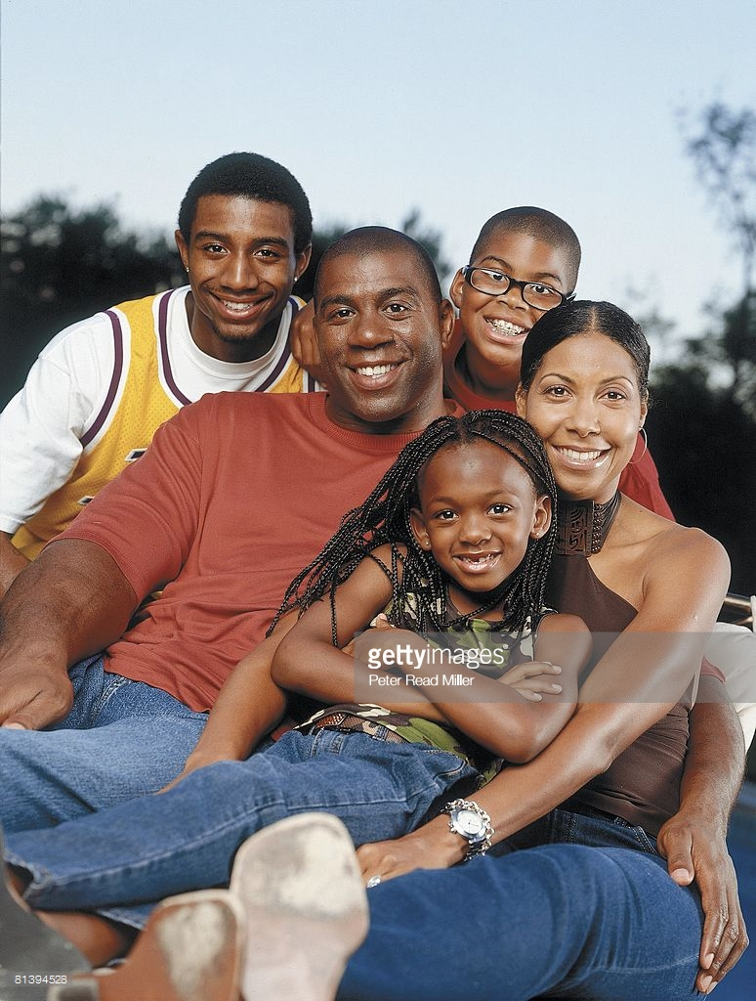
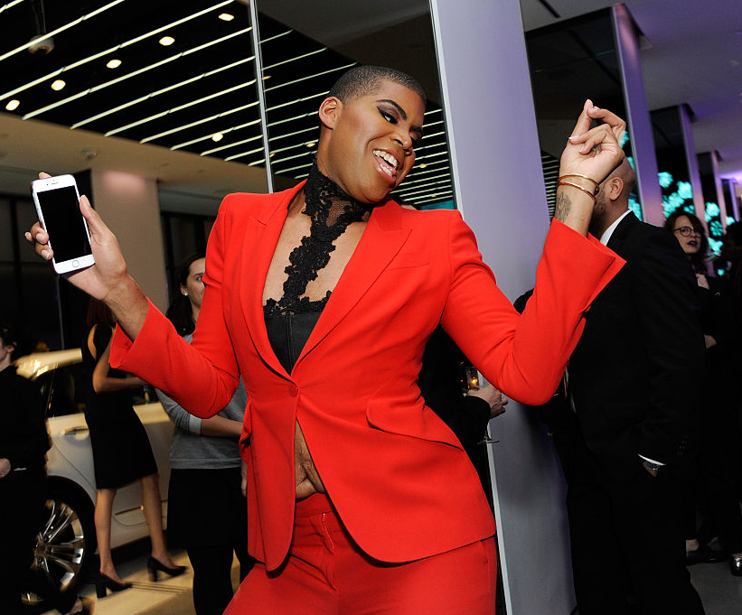
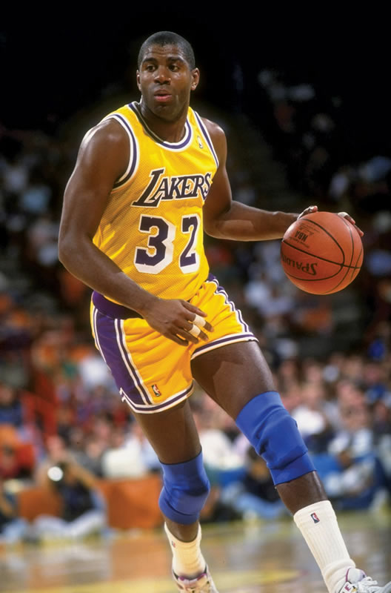
事情的終局強如事情的起頭；存心忍耐的，勝過居心驕傲的。(傳7:8)
Earvin Johnson

Slide 27
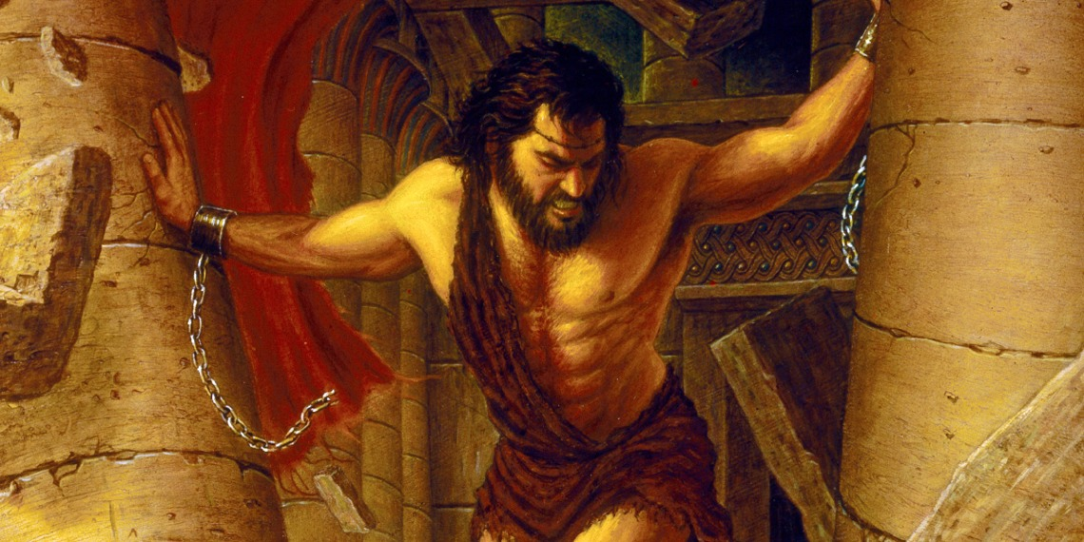
軟弱的強人

